Slide 1



Phßng gi¸o dôc & §µo t¹o THÀNH PHỐ QUY NHƠN
TrƯỜng th & THCS NHƠN HẢI
************  ***********
Nhiệt liệt chào mừng các thầy cô giáo về dự giờ
MÔN ĐỊA LÍ 9
LỚP 9A1
GV THỰC HIỆN: LÊ NGUYỄN HỒNG LỰU
NĂM HỌC: 2020 - 2021

Slide 2

1
2
3
4
5
6
7
8

Slide 3
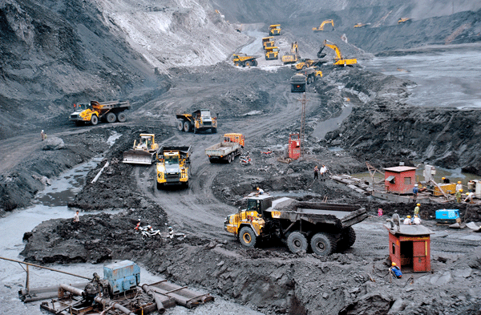
KHAI THÁC THAN

Slide 4
2
3
4
5
6
7
8

Slide 5
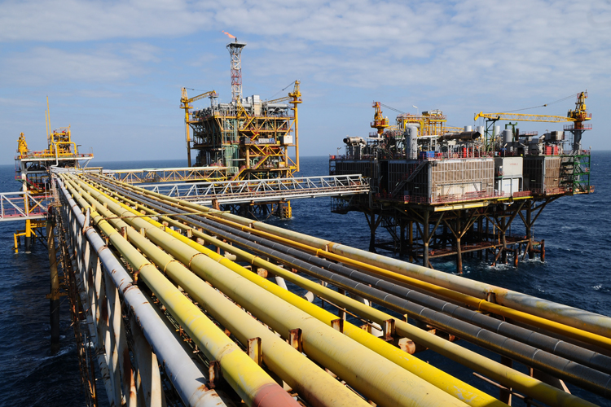
KHAI THÁC DẦU KHÍ

Slide 6
3
4
5
6
7
8

Slide 7
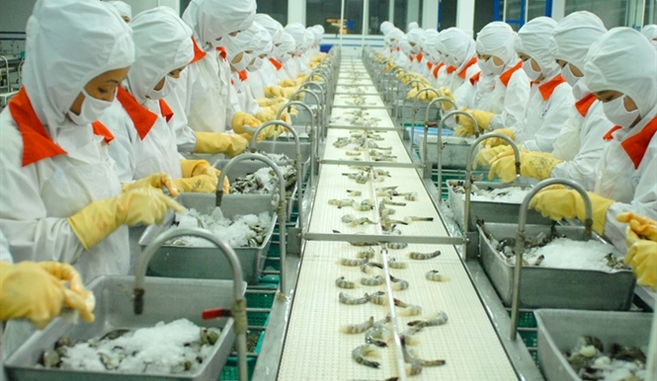
CHẾ BIẾN THỦY SẢN

Slide 8
4
5
6
7
8

Slide 9
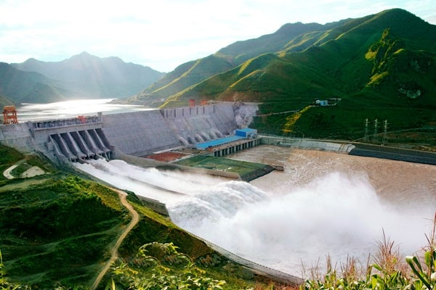
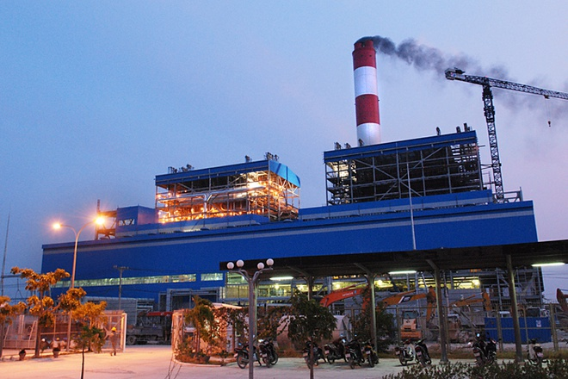
KHAI THÁC THỦY ĐIỆN VÀ NHIỆT ĐIỆN

Slide 10
5
6
7
8

Slide 11
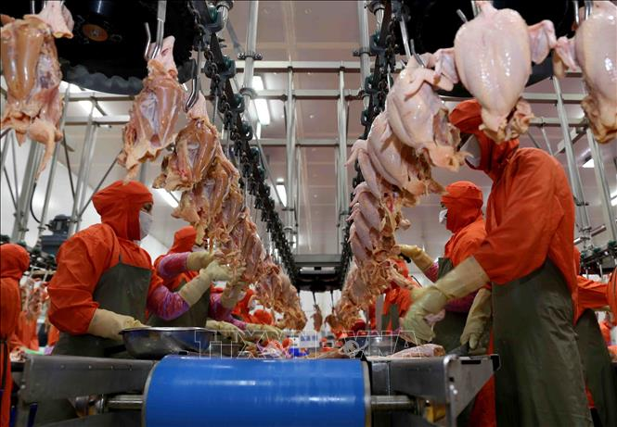
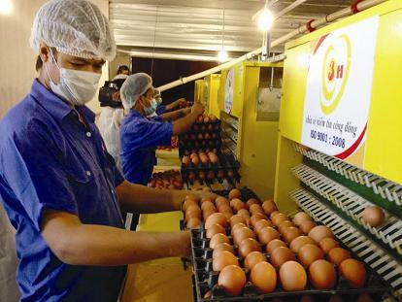
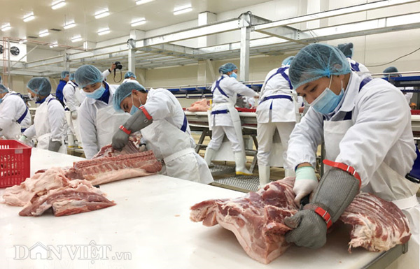
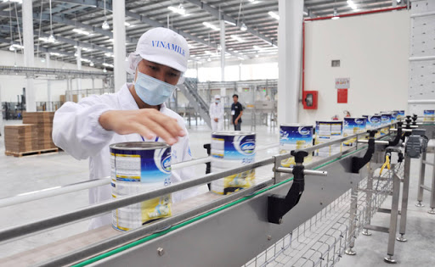
CHẾ BIẾN THỊT, TRỨNG, SỮA

Slide 12
6
7
8

Slide 13
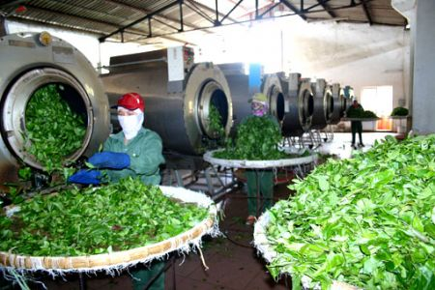
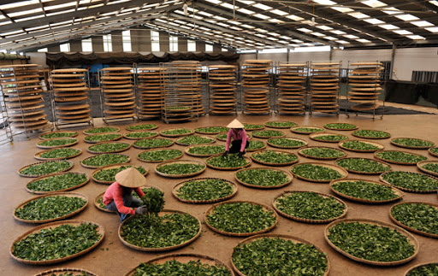
CHẾ BIẾN CHÈ

Slide 14
7
8

Slide 15
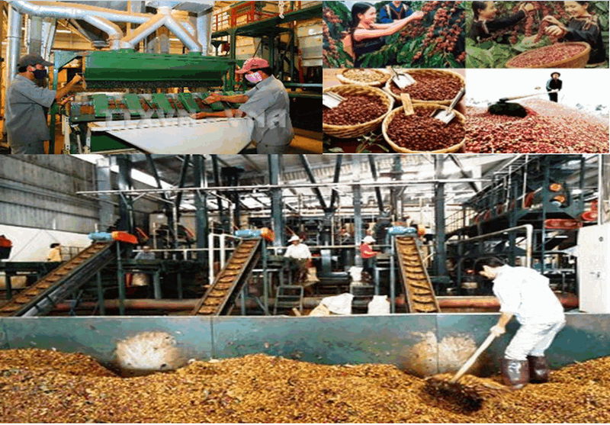
CHẾ BIẾN CÀ PHÊ

Slide 16
8

Slide 17
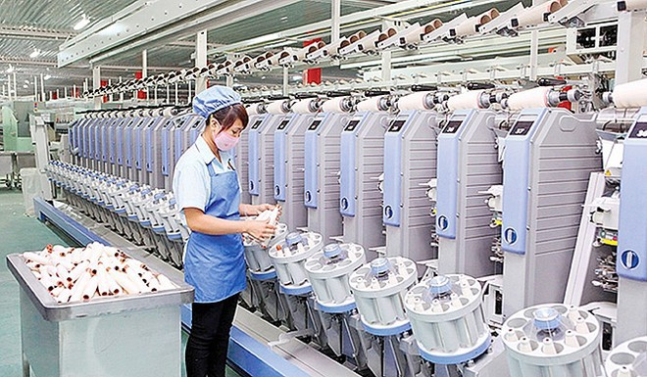
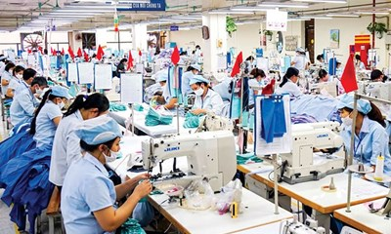
DỆT MAY

Slide 18
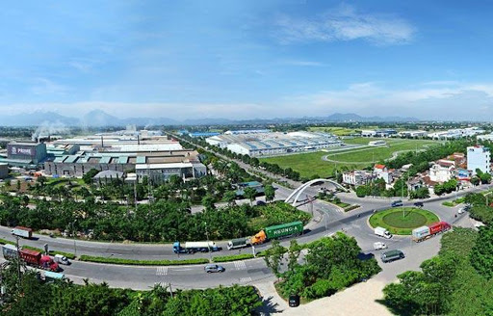
CÔNG NGHIỆP
VIỆT NAM

Slide 19
Chủ đề 4: CÔNG NGHIỆP VIỆT NAM
*Nội dung 1:
Bài 11: Các nhân tố ảnh hưởng đến sự phát triển và phân bố công nghiệp.
*Nội dung 2:
Bài 12: Sự phát triển và phân bố công nghiệp

Slide 20
Chủ đề 4: CÔNG NGHIỆP VIỆT NAM
*Nội dung 2: Sự phát triển và phân bố công nghiệp
I/ Cơ cấu ngành công nghiệp:

Slide 21
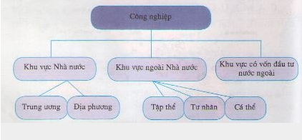

Slide 22
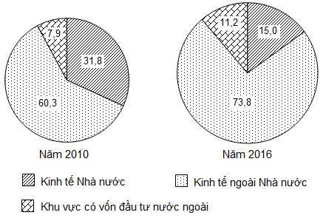
Cơ cấu kinh tế đang chuyển dịch ngày càng rõ nét theo hướng công nghiệp hóa – hiện đại hóa.
Biểu đồ cơ cấu GDP (%) theo thành phần kinh tế 2010 - 2016

Slide 23
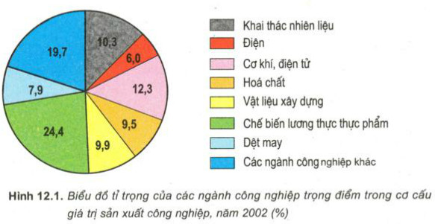
Quan sát hình 12.1 nhận xét cơ cấu ngành công nghiệp nước ta?
Một số ngành công nghiệp nặng

Slide 24
Chủ đề 4: CÔNG NGHIỆP VIỆT NAM
*Nội dung 2: Sự phát triển và phân bố công nghiệp
I/ Cơ cấu ngành công nghiệp:
- Công nghiệp có cơ cấu đa dạng

Slide 25
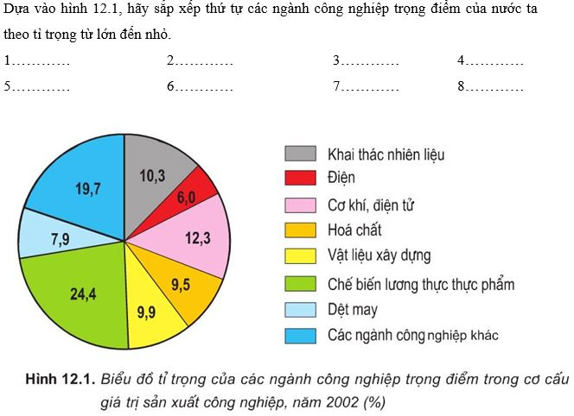
Cơ khí, điện tử
Khai thác nhiên liệu
CB LTTP
Ngành CN khác
Vật liệu xây dựng
Hóa chất
Dệt may
Điện

Slide 26
Chủ đề 4: CÔNG NGHIỆP VIỆT NAM
*Nội dung 2: Sự phát triển và phân bố công nghiệp
I/ Cơ cấu ngành công nghiệp:
- Công nghiệp có cơ cấu đa dạng
- Một số ngành công nghiệp trọng điểm đã hình thành. Dựa trên thế mạnh về tài nguyên thiên nhiên và nguồn lao động.
 Đáp ứng nhu cầu thị trường trong nước và tạo ra nguồn hàng xuất khẩu.

Slide 27
Chủ đề 4: CÔNG NGHIỆP VIỆT NAM
*Nội dung 2: Sự phát triển và phân bố công nghiệp
I/ Cơ cấu ngành công nghiệp:
II/ Các ngành công nghiệp trọng điểm:
? Gồm các ngành công nghiệp trọng điểm nào ?
? Phát triển dựa trên thế mạnh gì ?
? Cơ cấu.
? Nơi phân bố chủ yếu của ngành công nghiệp trọng điểm.

Slide 28
Chủ đề 4: CÔNG NGHIỆP VIỆT NAM
*Nội dung 2: Sự phát triển và phân bố công nghiệp
I. Cơ cấu ngành công nghiệp:
II. Các ngành công nghiệp trọng điểm:
Nhiệm vụ các nhóm:
+ Nhóm 1: Tìm hiểu ngành công nghiệp khai thác nhiên liệu.
+ Nhóm 2: Tìm hiểu ngành công nghiệp điện.
+ Nhóm 3: Tìm hiểu ngành công nghiệp chế biến lương thực thực phẩm.
+ Nhóm 4: Tìm hiểu ngành công nghiệp dệt may.

Slide 29
Chủ đề 4: CÔNG NGHIỆP VIỆT NAM
*Nội dung 2: Sự phát triển và phân bố công nghiệp
I. Cơ cấu ngành công nghiệp.
II/ Các ngành công nghiệp trọng điểm:
1. Công nghiệp khai thác nhiên liệu.

Slide 30

Nhóm 1:
Tìm hiểu ngành công nghiệp khai thác nhiên liệu

Slide 31
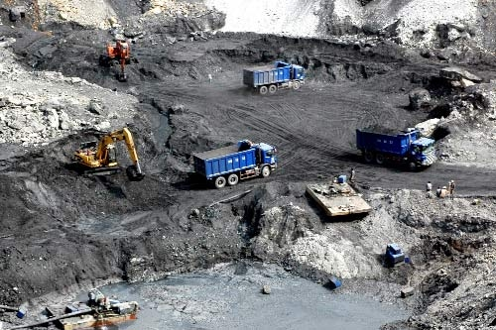
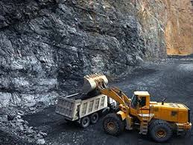
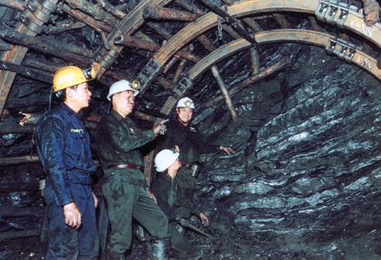
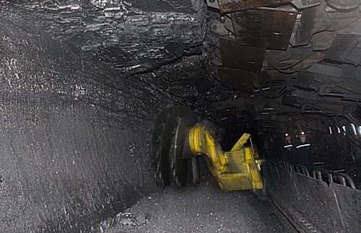
- Khai thác than chủ yếu ở Quảng Ninh, khai thác mỗi năm từ 15 đến 20 triệu tấn , sản lượng ngày càng tăng và đạt 40 triệu tấn (2018).
KHAI THÁC THAN Ở QUẢNG NINH

Slide 32
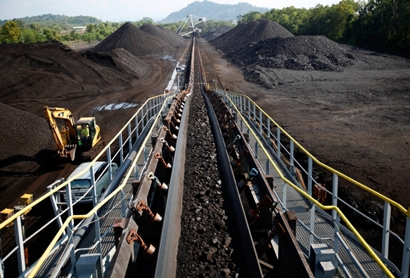
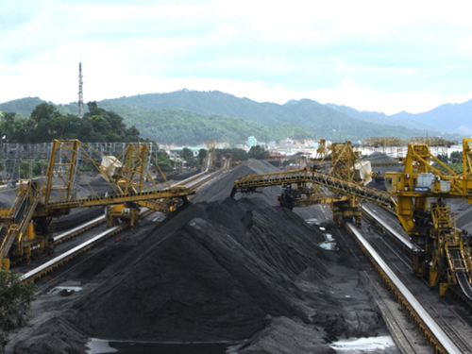
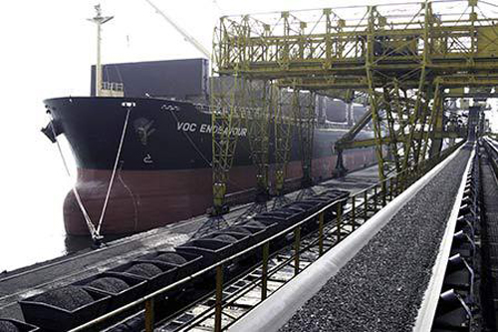
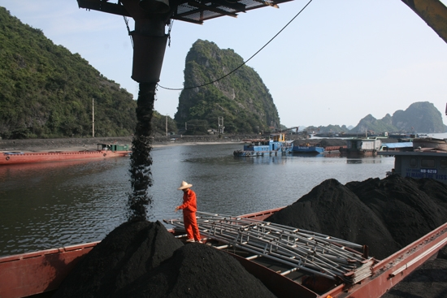
XUẤT KHẨU THAN

Slide 33
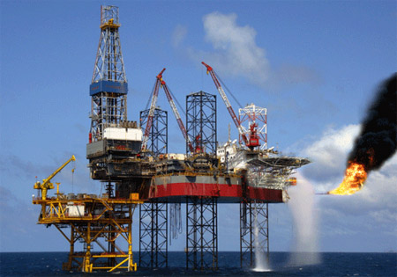
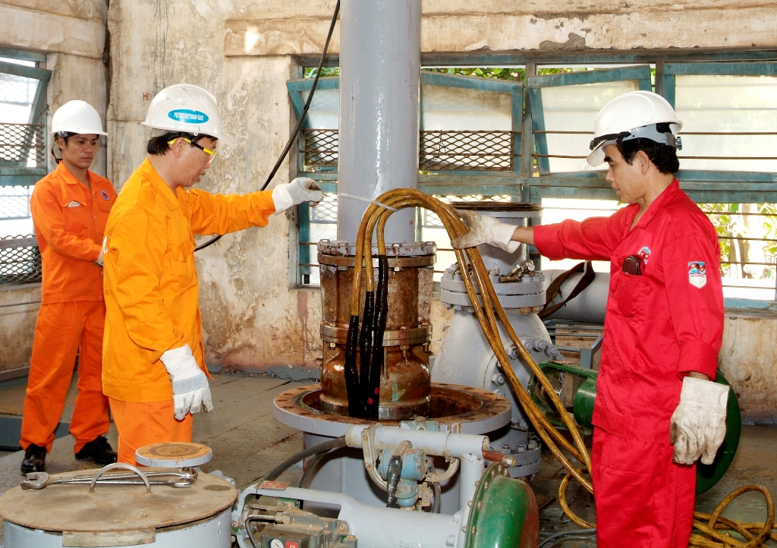
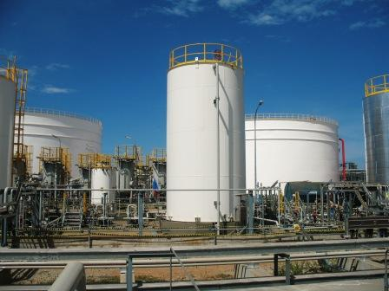
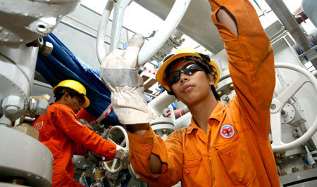
Khai thác dầu khí ở thềm lục địa phía Nam,
sản lượng đạt 14 triệu tấn dầu và 9,6 tỉ m³ khí (2018).

Slide 34

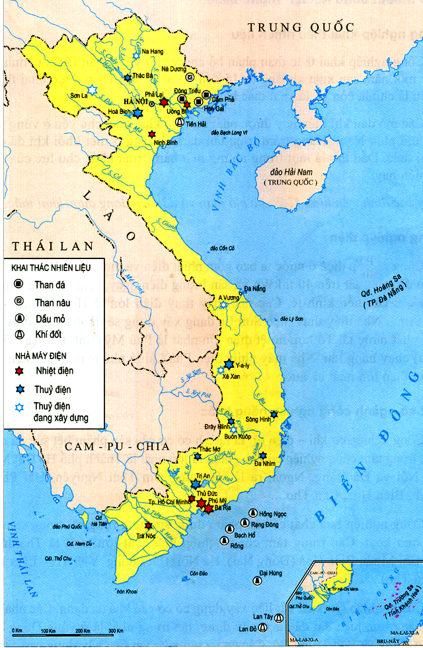
Xác định trên bản đồ các mỏ than, mỏ dầu khí đang được khai thác?
Đông Triều
Cẩm Phả
Hòn Gai
Hồng Ngọc
Bạch Hổ
Rạng Đông
Rồng
Đại Hùng
Lan Đỏ
Lan Tây
Lược đồ CN khai thác nhiên liệu và CN điện

Slide 35


Slide 36
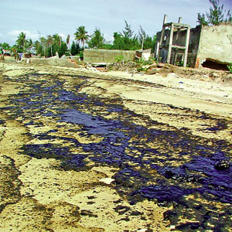
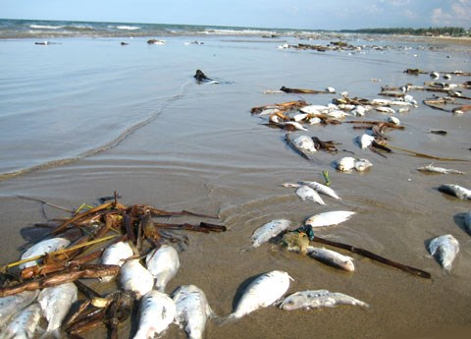
Khai thác dầu khí ảnh hưởng đến môi trường
như thế nào?
Ô nhiễm nguồn nước
Cá chết

Slide 37
Chủ đề 4: CÔNG NGHIỆP VIỆT NAM
*Nội dung 2: Sự phát triển và phân bố công nghiệp
II/ Các ngành công nghiệp trọng điểm:
1. Công nghiệp khai thác nhiên liệu.
a) Than
Có nhiều loại than, chủ yếu tập trung ở Quảng Ninh.
Sản lượng xuất khẩu than tăng nhanh tronbg những năm gần đây.
b) Dầu khí
Trữ lượng lớn ở thềm lục địa.
Đã khai thác hàng trăm triệu tấn dầu và hàng tỉ m³ khí.

Slide 38
Chủ đề 4: CÔNG NGHIỆP VIỆT NAM
*Nội dung 2: Sự phát triển và phân bố công nghiệp
II/ Các ngành công nghiệp trọng điểm:
Công nghiệp khai thác nhiên liệu
Công nghiệp điện

Slide 39
Nhóm 2:
Tìm hiểu ngành công nghiệp điện

Slide 40
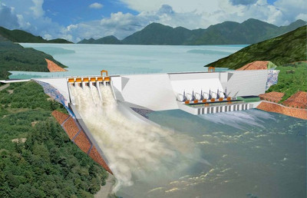
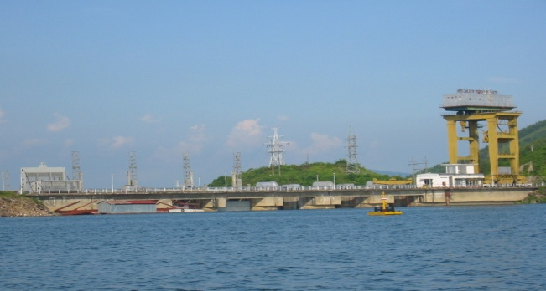
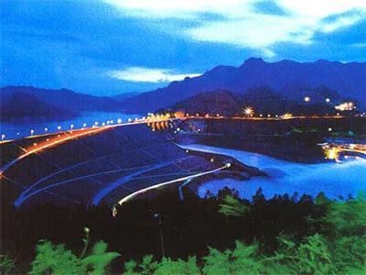
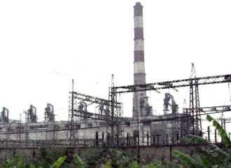
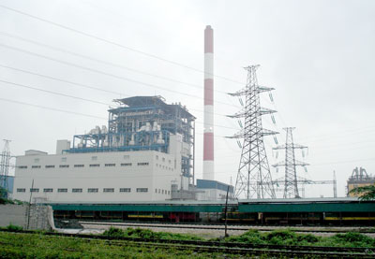
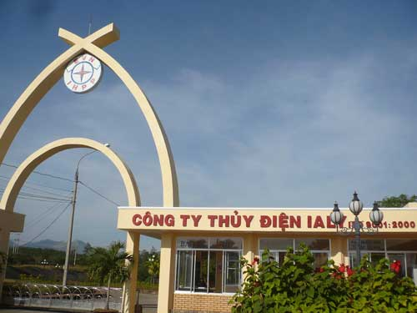
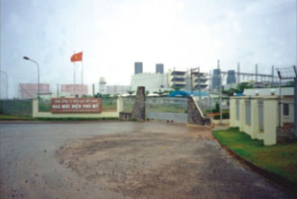
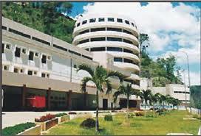
Thủy điện Sơn La
Phả lại
Sơn La
Thủy điện Thác Bà
Hòa Bình
Uông Bí
Thủy điện Hòa Bình
Nhiệt điện Phả lại
Nhiệt điện Uông Bí
Y-a-ly
Thủy điện Y-a-ly
Trị An
Phú Mỹ
Thủy điện Trị An
Thủy điện Trị An
Nhiệt điện Phú Mỹ
Lược đồ CN khai thác nhiên liệu và CN điện

Slide 41
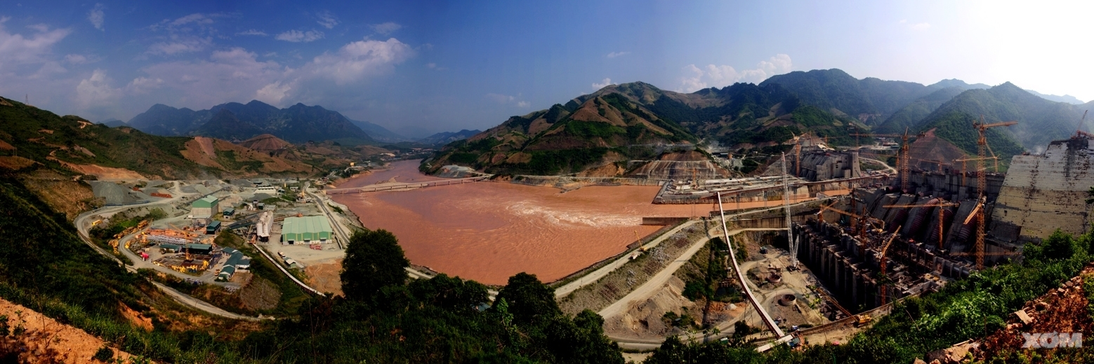
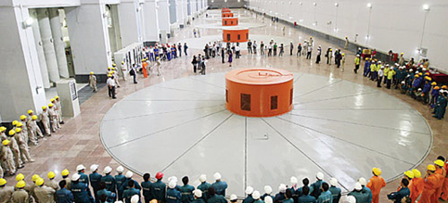
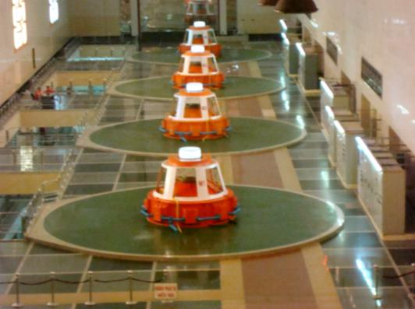
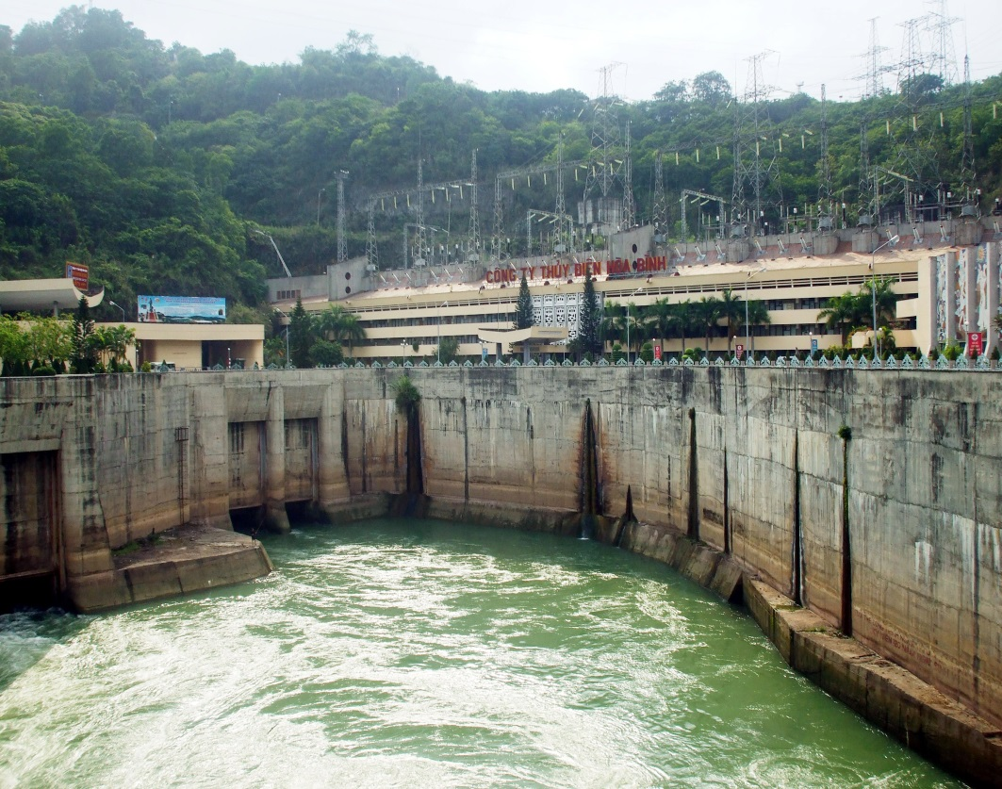
SƠN LA
NHÀ MÁY THỦY ĐIỆN
YA LY
HÒA BÌNH

Slide 42
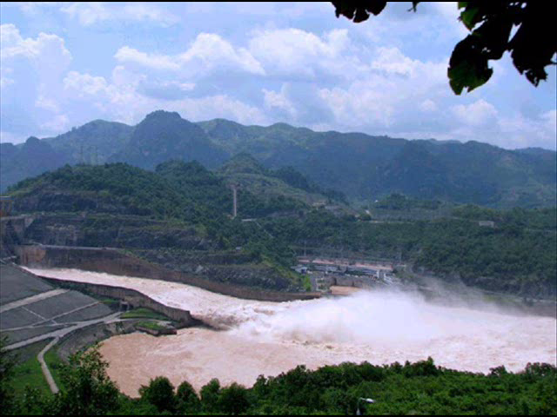
Nhà máy thủy điện Hòa Bình (sông Đà)

Slide 43
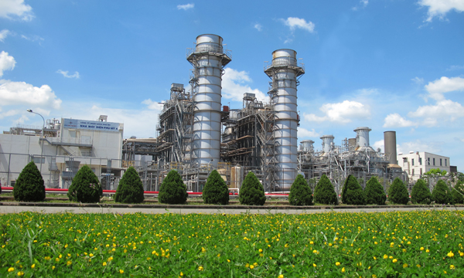
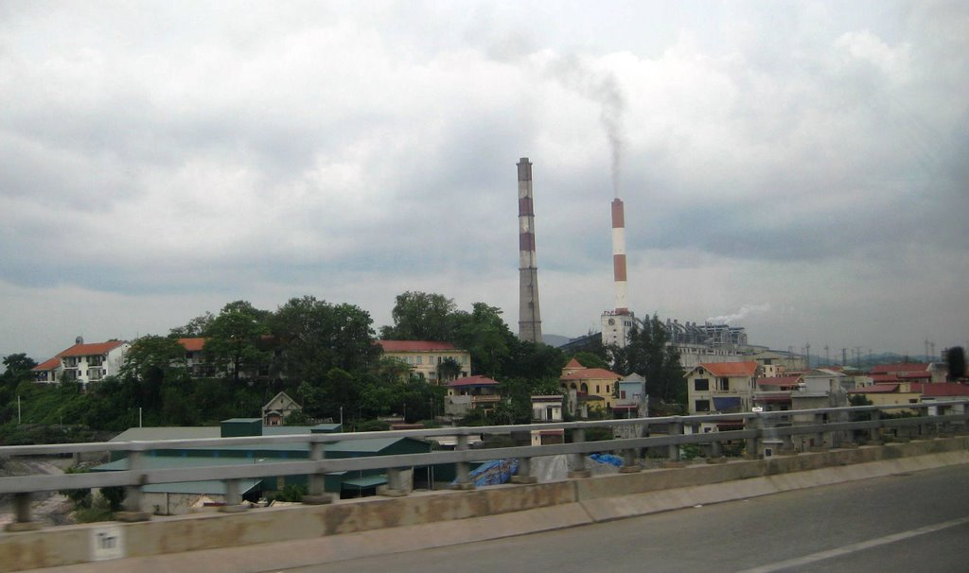
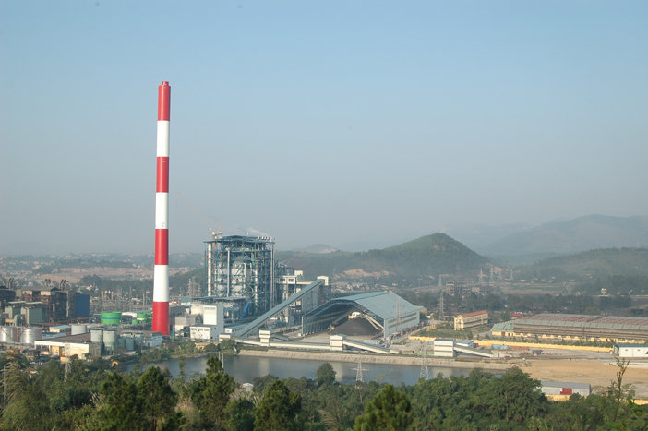

PHÚ MỸ
PHẢ LẠI
NHÀ MÁY NHIỆT ĐIỆN
CẨM PHẢ
UÔNG BÍ

Slide 44




Sản lượng điện tăng nhanh, mỗi năm sản xuất trên 40 tỉ KWh, đạt gần 212,9 tỉ KWh (2018)
ĐIỆN GIÓ BẠC LIÊU

Slide 45


Slide 46




Slide 47
Chủ đề 4: CÔNG NGHIỆP VIỆT NAM
*Nội dung 2: Sự phát triển và phân bố công nghiệp
II/ Các ngành công nghiệp trọng điểm:
Công nghiệp khai thác nhiên liệu
Công nghiệp điện
Bao gồm nhiệt điện và thủy điện.
Mỗi năm sản xuất trên 40 tỉ KWh và ngày càng tăng.
Các nhà máy thủy điện lớn: Hòa Bình, Sơn La, Y-a-ly, Trị An.
Các nhà máy nhiệt điện lớn: Phú Mỹ, Phả Lại.
 Các nhà mày thủy điện phân bố ở miền núi và cao nguyên, nơi có nguồn thủy năng.

Slide 48
Chủ đề 4: CÔNG NGHIỆP VIỆT NAM
*Nội dung 2: Sự phát triển và phân bố công nghiệp
II/ Các ngành công nghiệp trọng điểm:
Công nghiệp khai thác nhiên liệu
Công nghiệp điện.
Một số ngành công nghiệp nặng khác.
( giảm tải)
4. Công nghiệp chế biến lương thực, thực phẩm.

Slide 49
Nhóm 3:
Tìm hiểu ngành công nghiệp chế biến lương thực, thực phẩm.

Slide 50





Vì sao CN chế biến lương thực thực phẩm chiếm tỉ trọng lớn nhất trong cơ cấu giá trị sản xuất CN?
CHẾ BIẾN SP TRỒNG TRỌT
CHẾ BIẾN THỦY SẢN
CHẾ BIẾN SP CHĂN NUÔI

Slide 51



HẠT ĐIỀU
DỨA
CHẾ BIẾN SẢN PHẨM TRỒNG TRỌT
MÍT
XOÀI

Slide 52




RƯỢU, BIA, NƯỚC NGỌT

Slide 53



ĐƯỜNG
GẠO
DẦU ĂN
CAO SU

Slide 54



THỊT
CHẾ BIẾN SẢN PHẨM CHĂN NUÔI
ĐỒ HỘP

Slide 55



CHẾ BIẾN THỦY SẢN

Slide 56

Xác định trên bản đồ nơi phân bố của ngành công
nghiệp chế biến lương thực thực phẩm
Hải Phòng
Hà Nội
Đà Nẵng
Biên Hòa
TP Hồ Chí Minh
Lược đồ các trung tâm CN tiêu biểu của VN năm 2002

Slide 57
Chủ đề 4: CÔNG NGHIỆP VIỆT NAM
*Nội dung 2: Sự phát triển và phân bố công nghiệp
II/ Các ngành công nghiệp trọng điểm:
4. Công nghiệp chế biến lương thực, thực phẩm.
Có tỉ trọng cao nhất, phân bố rộng khắp cả nước. Tập trung chủ yếu ở TP. HCM, Hà Nội, Hải Phòng, Biên Hòa, Đà Nẵng.
Có nhiều thế mạnh để phát triển, đạt kim ngạch xuất khẩu cao.
Gồm các phân ngành chính:
+ Chế biến sản phẩm trồng trọt.
+ Chế biến sản phẩm chăn nuôi.
+ Chế biến thủy sản.

Slide 58
Chủ đề 4: CÔNG NGHIỆP VIỆT NAM
*Nội dung 2: Sự phát triển và phân bố công nghiệp
II/ Các ngành công nghiệp trọng điểm:
Công nghiệp khai thác nhiên liệu
Công nghiệp điện.
Một số ngành công nghiệp nặng khác.
( giảm tải)
Công nghiệp chế biến lương thực, thực phẩm.
Công nghiệp dệt may.

Slide 59
Nhóm 4:
Tìm hiểu ngành công nghiệp dệt may.

Slide 60
Tại sao các thành phố trên là những trung tâm dệt may lớn nhất nước ta ?
Hà Nội
Nam Định
Đà Nẵng
TP Hồ Chí Minh
Lược đồ các trung tâm công nghiệp dệt may tiêu biểu của VN năm 2002

Slide 61




DỆT, MAY

Slide 62
Chủ đề 4: CÔNG NGHIỆP VIỆT NAM
*Nội dung 2: Sự phát triển và phân bố công nghiệp
II/ Các ngành công nghiệp trọng điểm:
5. Công nghiệp dệt may:
Phát triển nhờ nguồn lao động dồi dào.
Các trung tâm dệt may lớn của nước ta: TP. Hồ Chí Minh, Hà Nội, Đà Nẵng, Nam Định,…

Slide 63
Chủ đề 4: CÔNG NGHIỆP VIỆT NAM
*Nội dung 2: Sự phát triển và phân bố công nghiệp
III/ Các trung tâm công nghiệp lớn:

Slide 64
III. Các trung tâm công nghiệp lớn :
Vùng Đồng bằng sông Hồng
Xác định trên bản đồ hai khu vực tập trung công nghiệp lớn nhất cả nước và một số trung tâm công nghiệp tiêu biểu cho hai khu vực trên .
Hà Nội
Tại sao thành phố Hồ Chí Minh và Hà Nội là 2 trung tâm CN lớn nhất nước ta?
Vùng Đông Nam Bộ
TP Hồ Chí Minh
Lược đồ các trung tâm CN tiêu biểu
của VN năm 2002

Slide 65
Chủ đề 4: CÔNG NGHIỆP VIỆT NAM
*Nội dung 2: Sự phát triển và phân bố công nghiệp
III/ Các trung tâm công nghiệp lớn:
- Hai khu vực tập trung công nghiệp lớn nhất, nhì nước ta là Đông Nam Bộ và Đồng bằng sông Hồng.
- TP. Hồ Chí Minh và Hà Nội là hai trung tâm công nghiệp lớn nhất cả nước.

Slide 66

Trung tâm kinh tế thành phố Hà Nội về đêm

Slide 67

Trung tâm kinh tế thành phố Hồ Chí Minh về đêm

Slide 68


Theo em ngành công nghiệp phát triển
có ảnh hưởng đến môi trường như thế nào?
Khí thải của các nhà máy
Nước thải của các nhà máy

Slide 69

Không khí bị ô nhiễm gây hậu quả như thế nào?

Slide 70












Slide 71

BÀI TẬP CỦNG CỐ
Câu 1:
Hiện nay trong cơ cấu giá trị sản xuất công nghiệp ở nước ta chiếm tỉ trọng cao nhất là:
A.Công nghiệp khai thác nhiên liệu
B.Công nghiệp khai thác điện
C.Công nghiệp dệt may
D.Công nghiệp chế biến lương thực thực phẩm

Slide 72
Câu 2: Chọn câu trả lời đúng nhất :
Ngành công nghiệp nào sau đây dựa vào nguồn lao động dồi dào và có tay nghề cao ?
Công nghiệp khai thác nhiên liệu
Công nghiệp điện
Công nghiệp hóa chất
Công nghiệp dệt may .
A
B
C
D

Slide 73
Câu 3: Điền vào chỗ trống câu sau:
- Hai khu vực tập trung công nghiệp lớn nhất nước ta là…………………và …………………
- Hai trung tâm công nghiệp lớn nhất của nước ta là ……………… và ………
Đông Nam Bộ
Đồng bằng S.Hồng
TPHồ Chí Minh
Hà Nội

Slide 74

HƯỚNG DẪN HỌC SINH VỀ NHÀ
1. Về nhà học bài và làm bài tập 1,2 trang 47 – sgk .
2. Xem trước bài 13 : Vai trò , đặc điểm phát triển và phân bố của dịch vụ
+ Đọc bài và trả lời các câu hỏi trong từng mục .
+ Quan sát khai thác hình 13.1
+ Lập sơ đồ bài tập 1 trang 50 sgk .

Slide 75



Chủ đề 4: CÔNG NGHIỆP VIỆT NAM
Bài học
đến đây là
kết thúc

Slide 76

bài học kết thúc
Chân thành cảm ơn quý thầy cô và các em!

